Slide 1
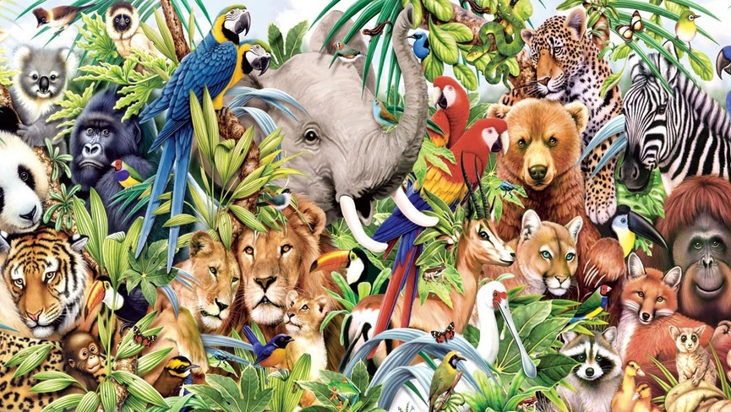
TIẾT 95 + 96 - Bài 24:
ĐA DẠNG SINH HỌC

Slide 2
Nội dung bài học
I. Đa dạng sinh học là gì?
II. Vai trò của đa dạng sinh học trong tự nhiên và trong thực tiễn
III. Vì sao cần bảo tồn đa dạng sinh học?

Slide 3
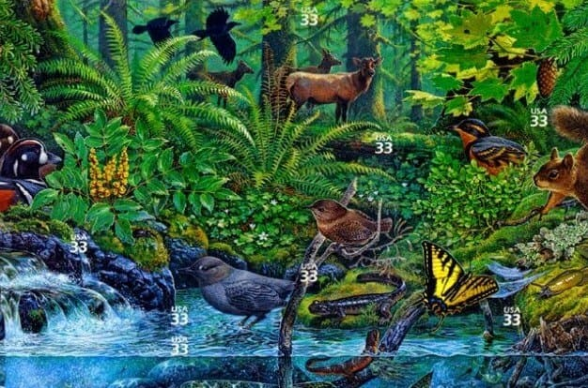
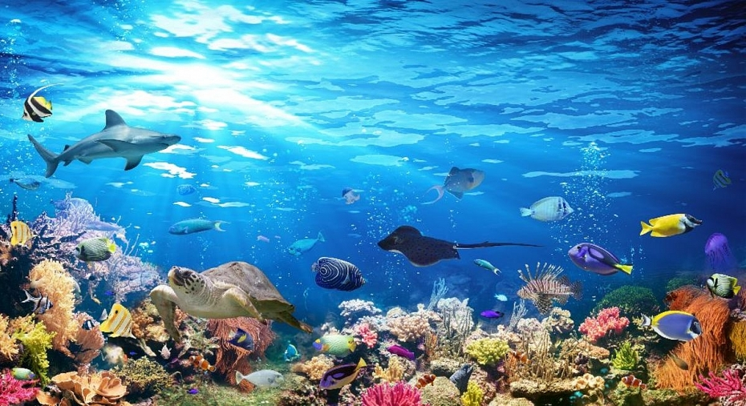
Đa dạng sinh học là gì?
Em hãy nghiên cứu thông tin SGK trang 131 và cho biết:
Đa dạng sinh học được thể hiện ở đặc điểm nào?
Đa dạng sinh học biểu thị bằng số lượng loài, số cá thể trong loài và môi trường sống.

Slide 4
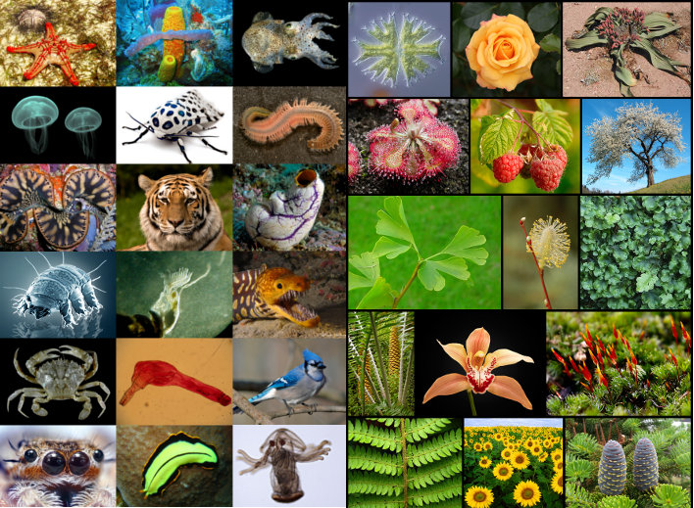
Trên thế giới hiện có 2 triệu loài sinh vật : 1,5 triệu loài động vật và 500 loài thực vật, trong đó: loài vẹt có hơn 393 loài trên thế giới …. Đa dạng về môi trường sống như sinh vật phân bố ở khắp mọi nơi trên TĐ
(Theo Wikipedia)

Slide 5
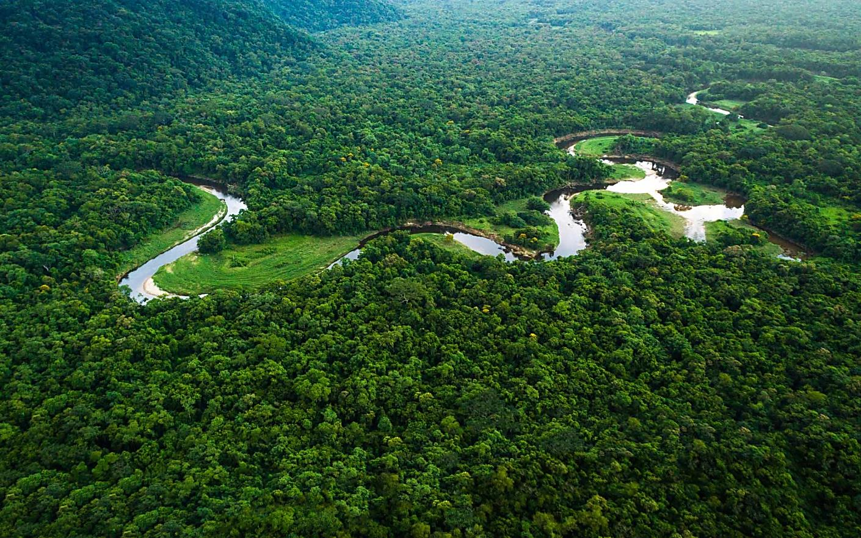
Amazon - một trong những nơi đa dạng sinh học nhất trên trái đất.
Hơn 3 triệu loài sống trong rừng nhiệt đới và hơn 2.500 loài cây (hoặc một phần ba tổng số cây nhiệt đới tồn tại trên trái đất)
(Theo Greenpeace USA)

Slide 6
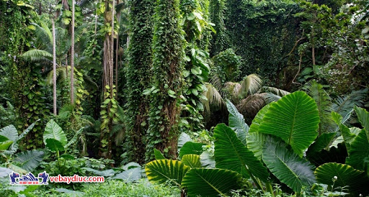
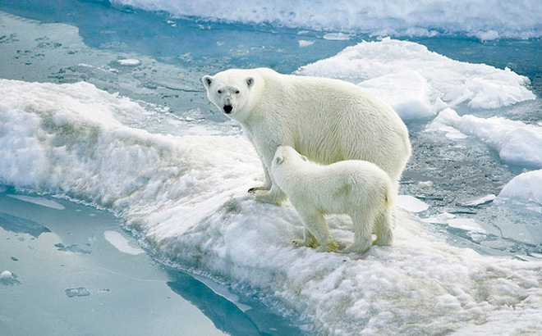
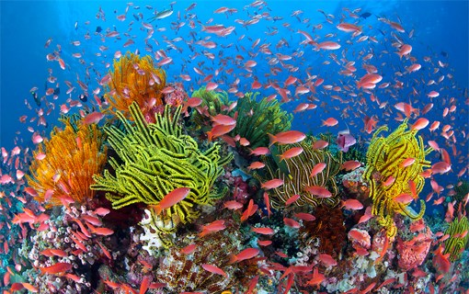
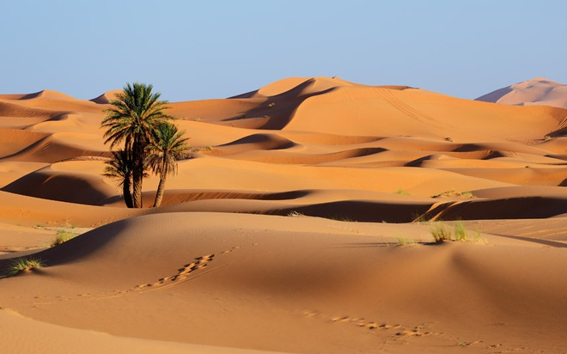
Em hãy lấy VD về nơi có nhiều sinh vật và nơi có ít sinh vật sống?

Slide 7

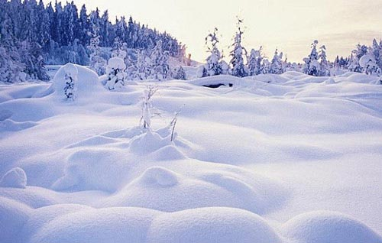
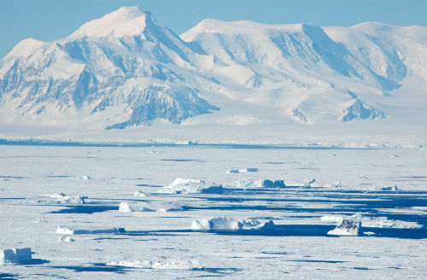
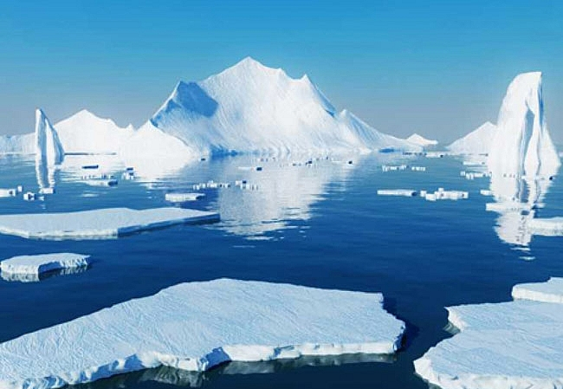
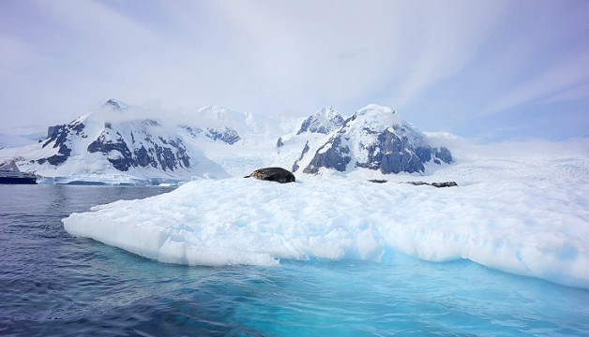
1. Em hãy nhận xét về đặc điểm khí hậu đới lạnh?
⇨ Môi trường đới lạnh có khí hậu khắc nghiệt, số loài ít -> Đa dạng sinh học thấp.
2. Với điều kiện khí hậu như vậy thì đa dạng sinh học cao hay thấp?

Slide 8
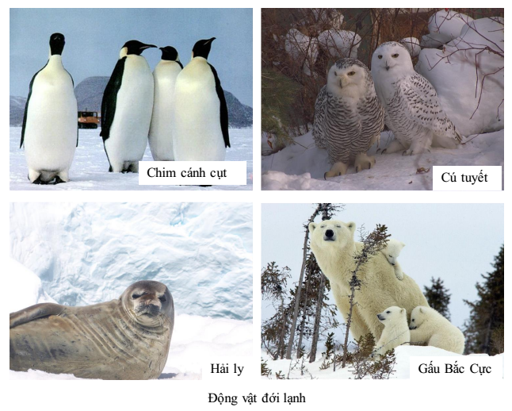
Động vật đới lạnh

Slide 9
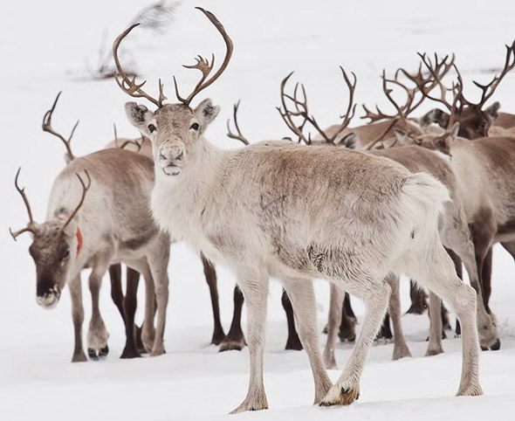
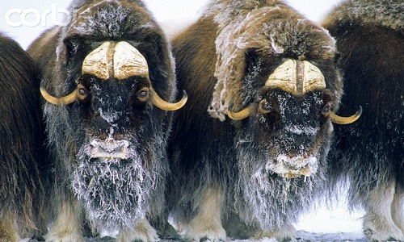
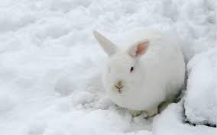
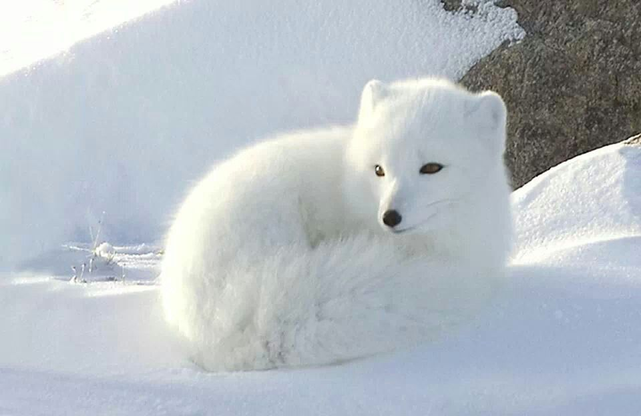
Động vật đới lạnh
Tuần lộc
Bò xạ hương (Ovibos moschatus)
Thỏ Bắc cực
Cáo tuyết

Slide 10
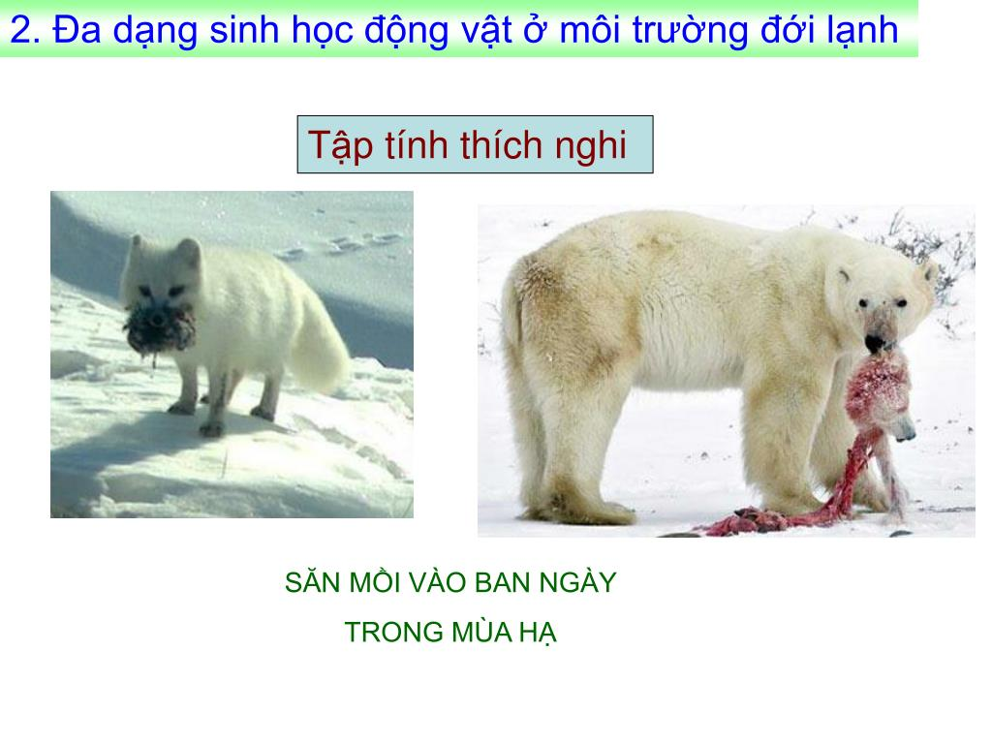
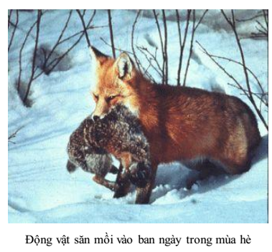
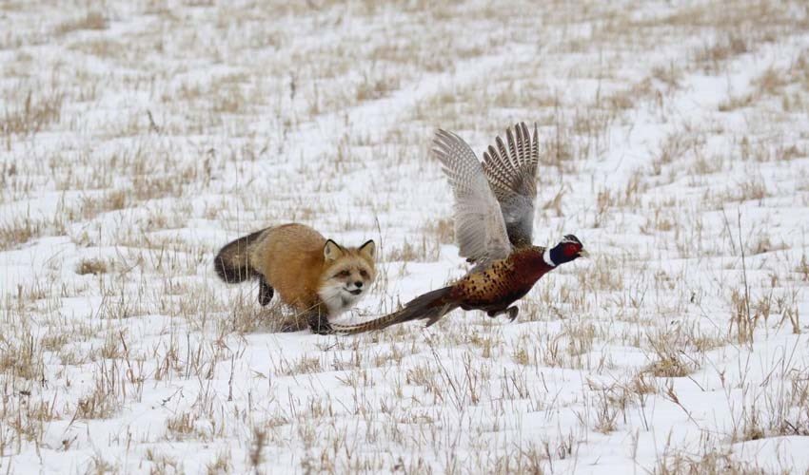
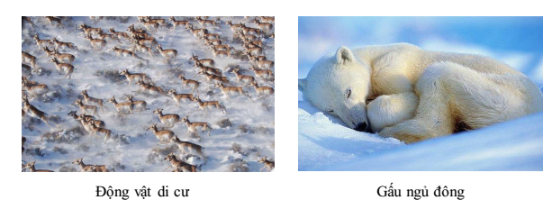
⇨ Bộ lông dày rậm, mỡ dưới da dày, lông màu trắng… Tập tính ngủ đông, di cư về mùa đông, hoạt động ban ngày vào mùa hạ…

Slide 11
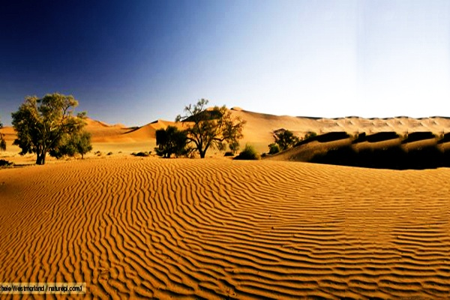
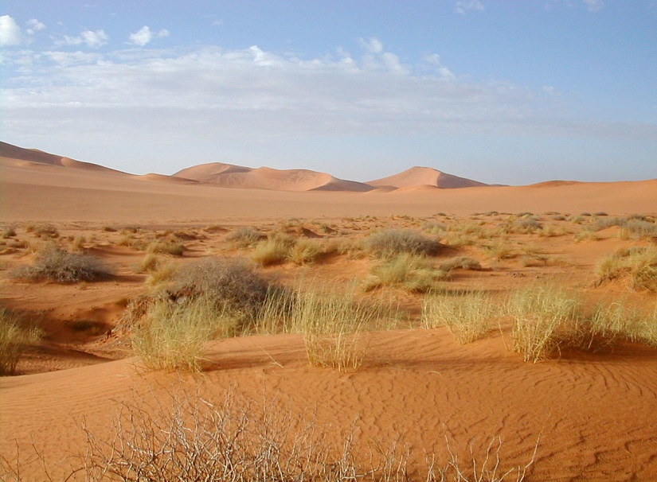
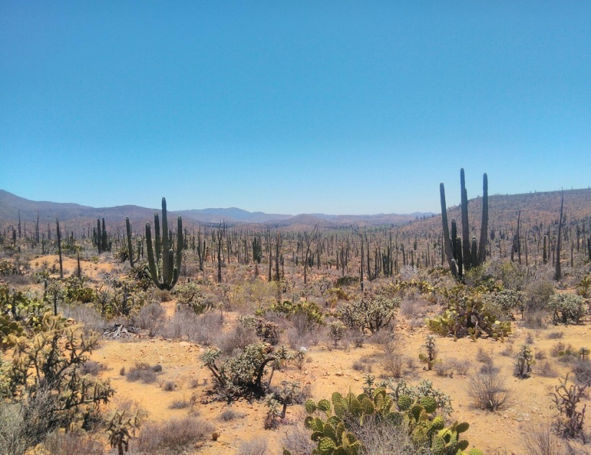
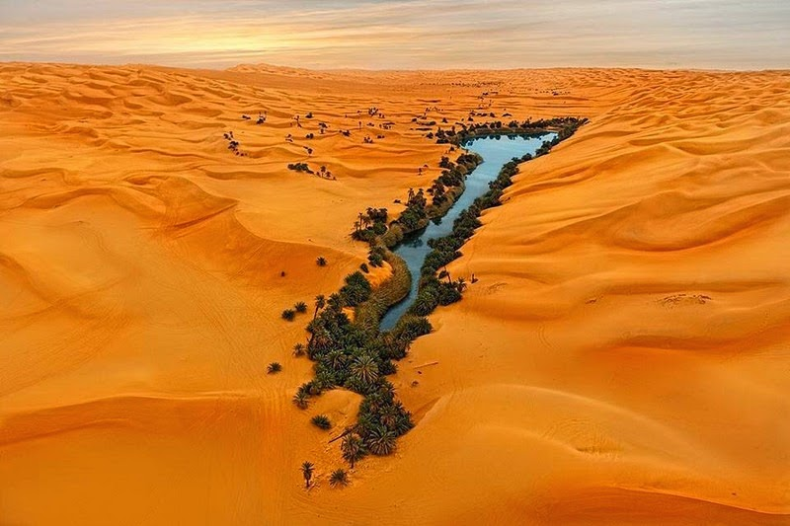
1. Em hãy nhận xét về đặc điểm khí hậu hoang mạc đới nóng?
⇨ Môi trường hoang mạc đới nóng có khí hậu khắc nghiệt, số loài ít -> Đa dạng sinh học thấp.
2. Với điều kiện khí hậu như vậy thì đa dạng sinh học cao hay thấp?

Slide 12
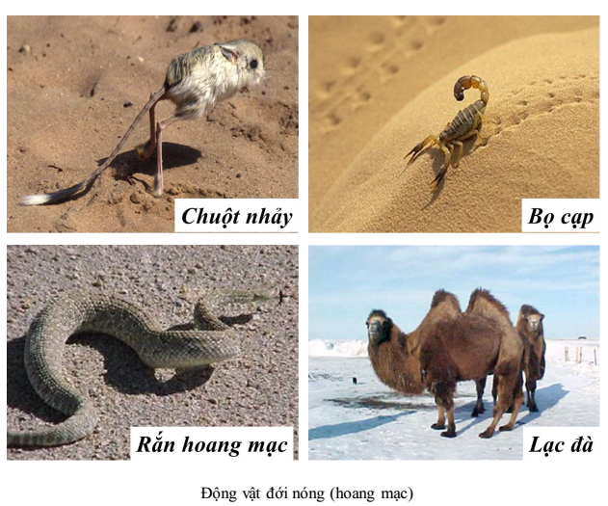
Động vật hoang mạc đới nóng

Slide 13
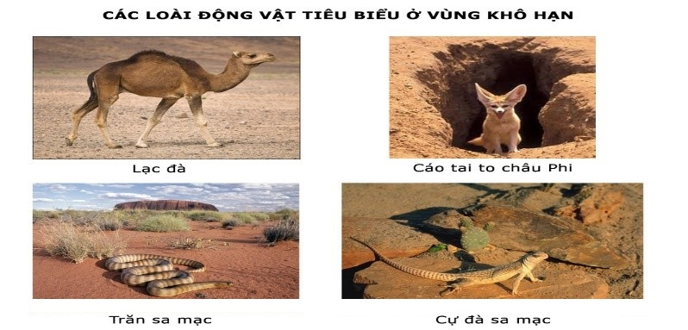
⇨ Động vật hoang mạc đới nóng
Đặc điểm thích nghi: bộ lông màu nhạt giống cát, có khả năng đi xa tìm nước, bướu có chứa mỡ có thể chuyển đổi thành nước... Thường hoạt động vào ban đêm, chui sâu trong cát….

Slide 14

Đất nước Việt Nam chúng ta thuộc khí hậu gì?
⇨ Khí hậu nhiệt đới gió mùa.

Slide 15
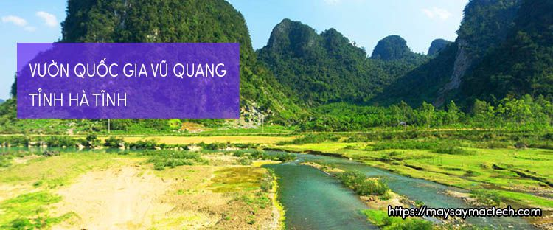

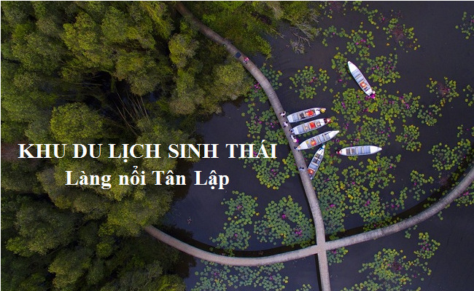

1. Em hãy nhận xét về đặc điểm khí hậu nhiệt đới gió mùa?
⇨ Môi trường nhiệt đới gió mùa có khí hậu nóng ẩm, tương đối ổn định thích hợp với sự sống của mọi loài sinh vật -> Đa dạng sinh học cao. ĐV có số loài rất lớn, rất đa dạng và phong phú.
2. Với điều kiện khí hậu như vậy thì đa dạng sinh học cao hay thấp?

Slide 16
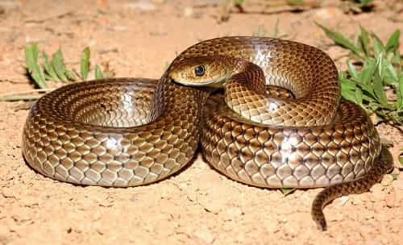
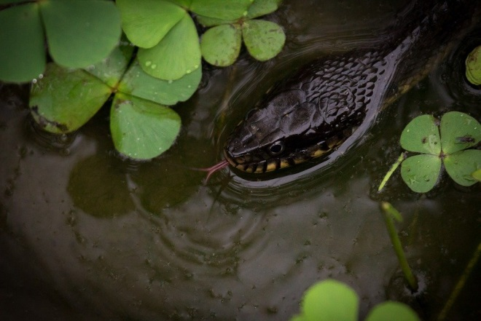
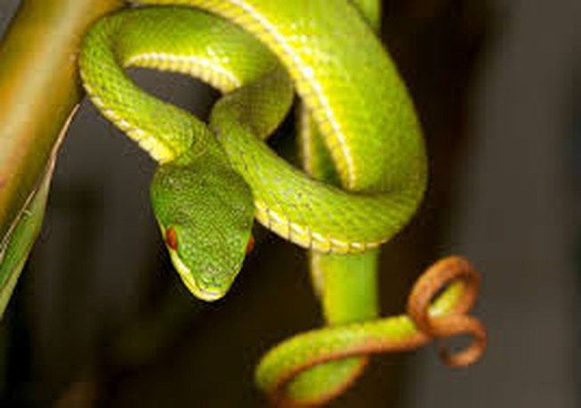
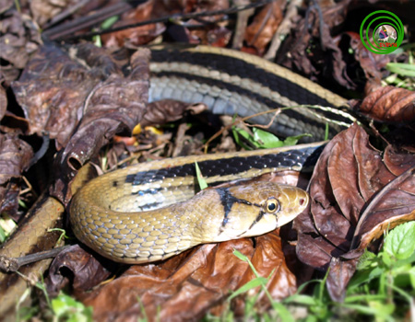
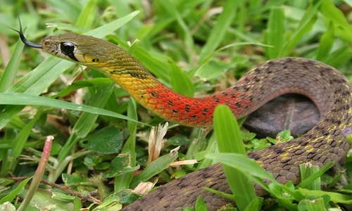
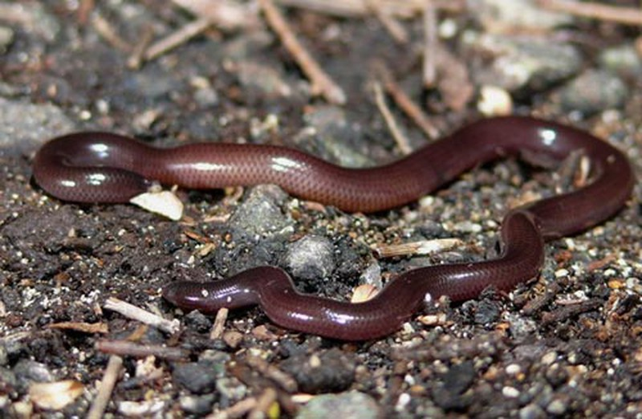
Các loài rắn cùng chung sống trong 1 khu vực trên huyện Đakrông
Rắn ráo
Rắn nước
Rắn lục đuôi đỏ
Rắn sọc dưa
Rắn học trò
Rắn giun

Slide 17


TIẾT 95 + 96 – BÀI 24: ĐA DẠNG SINH HỌC
I. Đa dạng sinh học là gì?
- Đa dạng sinh học được biểu thị bằng sự đa dạng về:
+ Số lượng loài, số lượng cá thể của mỗi loài.
+ Môi trường sống của sinh vật.

Slide 18
Em hãy đọc thông tin SGK /132 mục II, kết hợp thực tế, trả lời câu hỏi:
Trình bày vai trò của đa dạng Sinh học trong tự nhiên và trong thực tiễn?

Slide 19
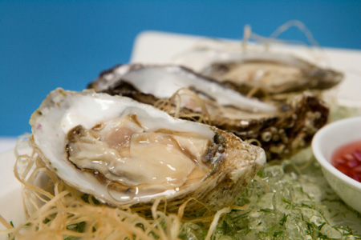
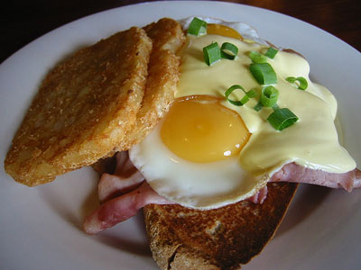
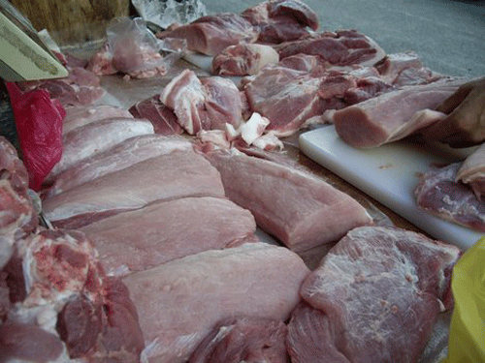
Cung cấp thực phẩm, nguồn dinh dưỡng chủ yếu cho con người

Slide 20
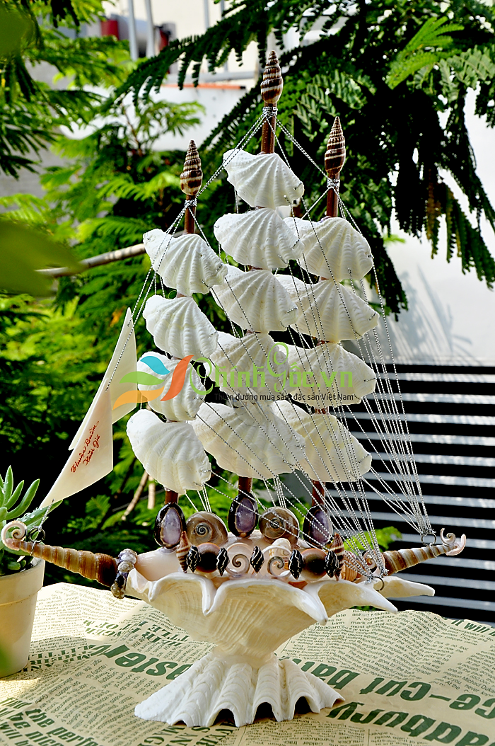
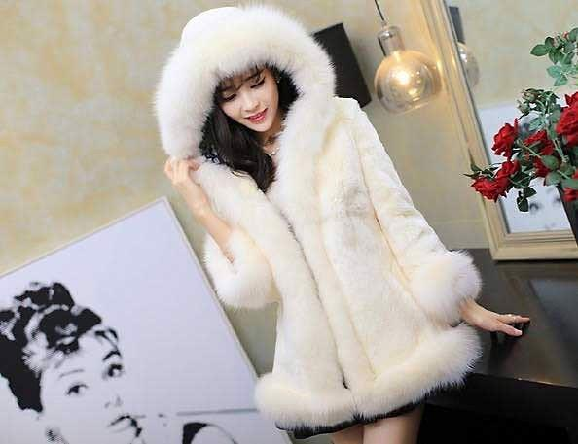
Cung cấp nguyên liệu làm áo lông, sản phẩm mỹ nghệ…

Slide 21
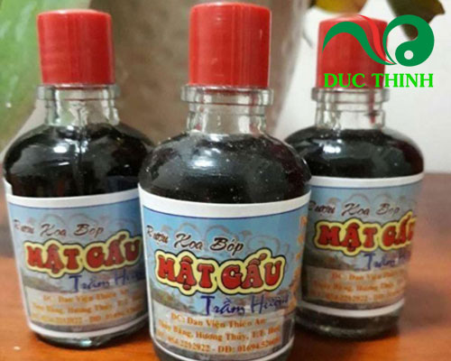
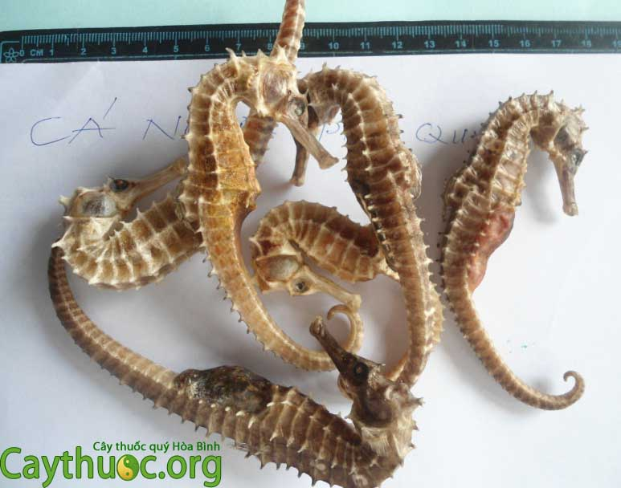
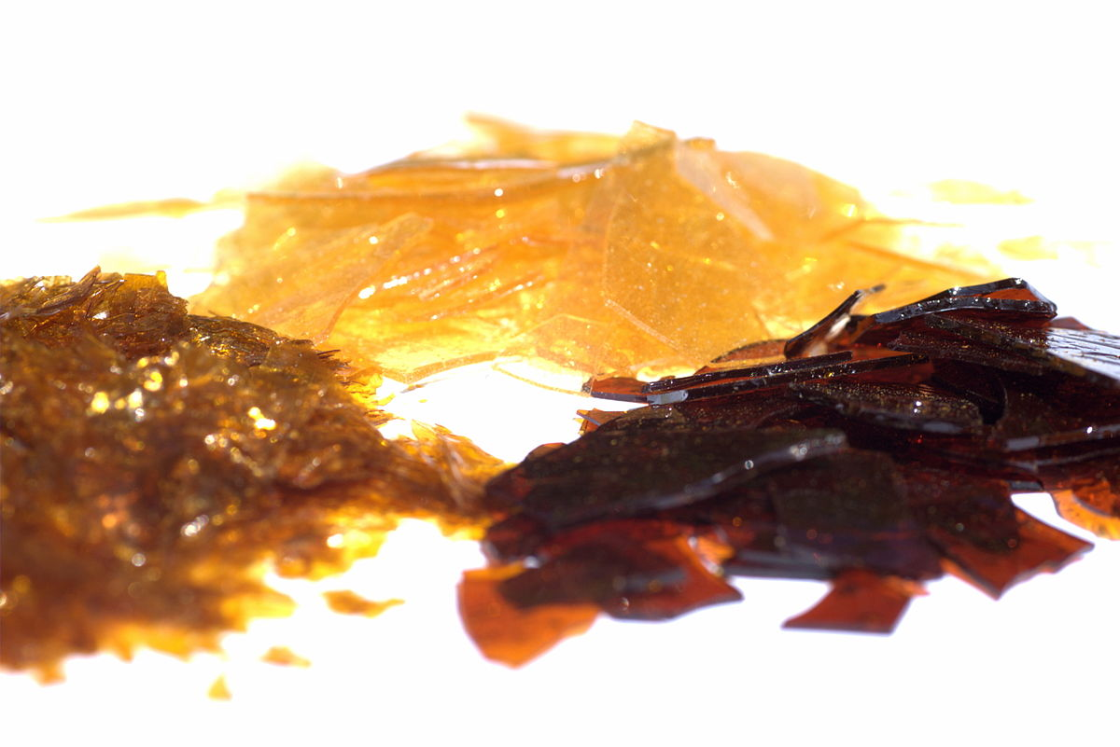
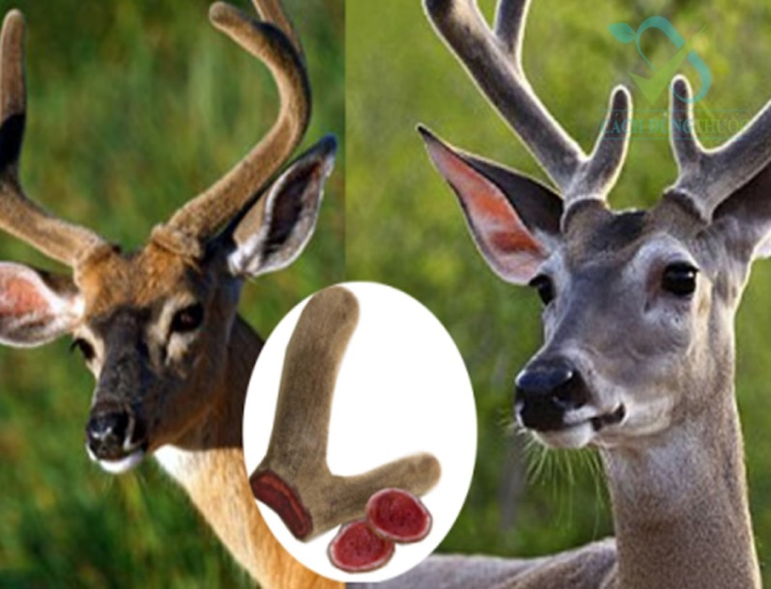
Làm dược liệu như mật gấu, cá ngựa, nhung hươu, sơn cánh kiến…
Sơn cánh kiến

Slide 22
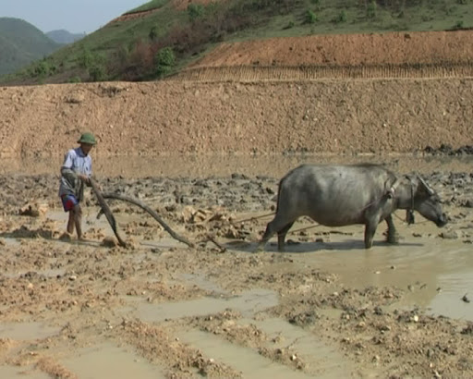
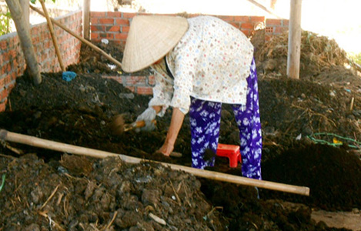
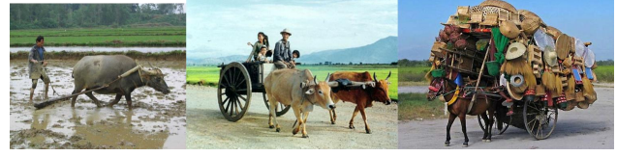
Cung cấp phân bón hữu cơ, sức kéo cho các hoạt động nông nghiệp, chở hang hóa…

Slide 23
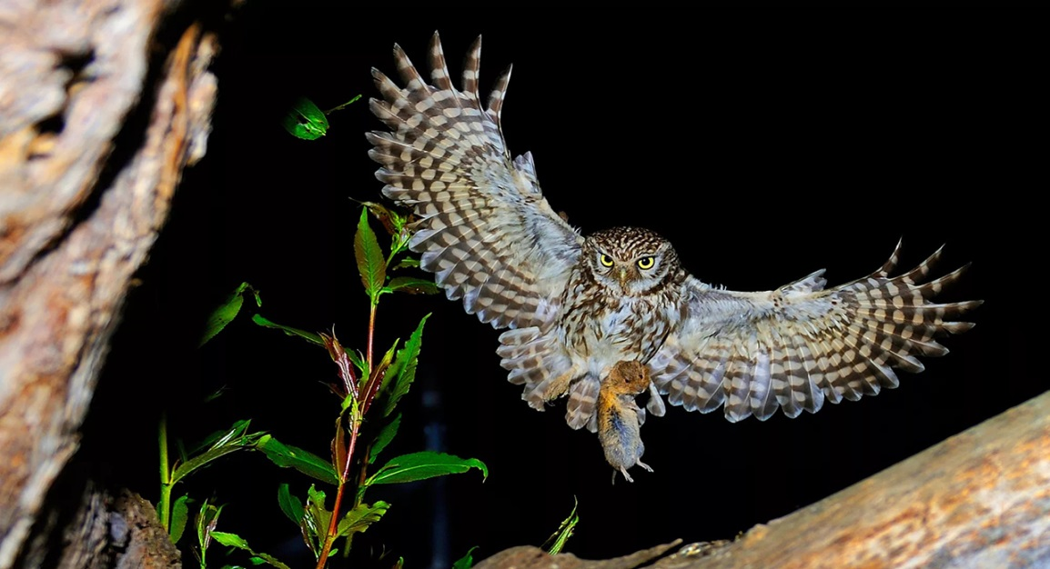
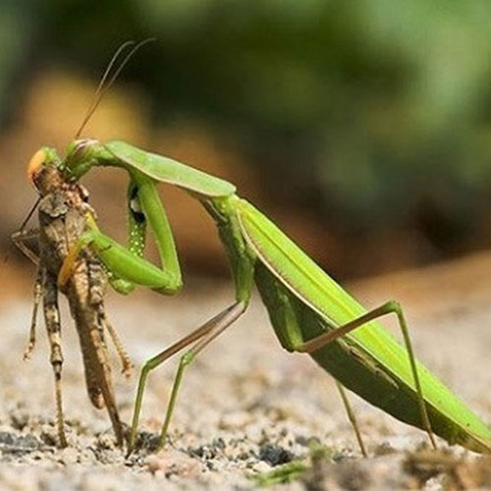


Tiêu diệt sâu bọ, gặm nhấm

Slide 24



Cung cấp giống vật nuôi, chim cảnh, cá cảnh…

Slide 25
TIẾT 95 + 96 – BÀI 24: ĐA DẠNG SINH HỌC
II. Vai trò của đa dạng sinh học trong tự nhiên và trong thực tiễn
* Trong tự nhiên:
Điều hòa khí hậu.
Phân hủy chất thải.
Làm chỗ ở cho các sinh vật khác.
Bảo vệ các tài nguyên đất, nước,…
* Trong thực tiễn:
Cung cấp nguồn lương thực, thực phẩm, giống cây trồng.
Là vật liệu cho xây dựng và các nguồn nhiên liệu, dược liệu,…

Slide 26





Nêu những nguyên nhân dẫn đến sự suy giảm đa dạng sinh học?

Slide 27



Cấm săn bắt và buôn bán động vật
Đẩy mạnh các biện pháp chống ô nhiễm môi trường
Bảo vệ rừng
Nêu các biện pháp bảo vệ đa dạng sinh học?

Slide 28
TIẾT 95 + 96 – BÀI 24: ĐA DẠNG SINH HỌC
III. Vì sao cần bảo tồn đa dạng sinh học?
* Nguyên nhân:
- Cháy rừng, khai thác quá mức tài nguyên sinh vật...
- Nạn săn bắt động vật hoang dã, sử dụng tràn lan thuốc trừ sâu,...
⇨ Ảnh hưởng đến môi trường sống của con người và các loài sinh vật.
* Biện pháp bảo tồn đa dạng sinh học: Thành lập các khu bảo tồn thiên nhiên, vườn quốc gia, cấm săn bắt và buôn bán động vật hoang dã, tuyên truyền nâng cao ý thức người dân.
Vì sao cần bảo tồn đa dạng sinh học?

Slide 29
00
01
03
04
02
05
Câu 1: Điều kiện khí hậu ở môi trường nhiệt đới gió mùa là:
a. Nóng khô
b. Lạnh, đóng băng
c. Nóng ẩm, mưa nhiều.

Slide 30
00
01
03
04
02
05
Câu 2: Vai trò của nguồn tài nguyên động vật ở nước ta là:
a. Cung cấp dược phẩm, thực phẩm.
b. Cung cấp nguyên liệu công nghiệp, đồ mĩ nghệ
c. Cung cấp sức kéo, giống vật nuôi.
d. Cả a, b, c đều đúng.

Slide 31
00
01
03
04
02
05
Câu 3: Nguyên nhân dẫn đến sự suy giảm đa dạng sinh học là:
a. Chặt phá rừng, săn bắt động vật, ô nhiễm môi trường
b. Cung cấp nguyên liệu công nghiệp, đồ nghĩ nghệ
c. Cung cấp sức kéo, giống vật nuôi.
d. Cả a, b, c đều đúng.

Slide 32




Ai nhanh ai đúng
Các em có 10 giây để suy nghĩ và trả lời các câu hỏi vào bảng. Sau khi có hiệu lệnh hết giờ tất cả cùng giơ bảng. Nếu trả lời đúng thì được trả lời câu hỏi tiếp theo. trả lời sai sẽ dừng cuộc chơi.

Slide 33




CÂU HỎI 1
Tiêu chí nào dưới đây biểu thị đa dạng sinh học?
A.Số lượng loài trong quẩn thể
B.Số lượng loài trong quần xã
0
10
9
8
7
6
5
4
3
2
1
D.Số lượng cá thể trong cùng 1 loài
C. Số lượng loài

Slide 34
CÂU HỎI 1
Tiêu chí nào dưới đây biểu thị đa dạng sinh học?
A.Số lượng loài trong quẩn thể
B. Số lượng loài trong quần xã
0
10
9
8
7
6
5
4
3
2
1
D. Số lượng cá thể trong cùng 1 loài
C.Số lượng loài

Slide 35
CÂU HỎI 2
Tập tính nào sau đây không phải của động vật đới nóng?
B. Thường hoạt động vào ban ngày trong mùa hè
A.Di chuyển bằng cách quăng thân
0
10
9
8
7
6
5
4
3
2
1
C.Có khả năng di chuyển rất xa
D. Chân cao móng rộng đệm thịt dày

Slide 36
CÂU HỎI 2
Tập tính nào sau đây không phải của động vật đới nóng?
A.Di chuyển bằng cách quăng thân
B.Thường hoạt động vào ban ngày trong mùa hè
0
10
9
8
7
6
5
4
3
2
1
C.Có khả năng di chuyển rất xa
D. Chân cao móng rộng đệm thịt dày

Slide 37
CÂU HỎI 3
Hiện tượng ngủ đông ở động vật đơi lạnh có ý nghĩa gì??
A. Giúp cơ thể tiết kiệm năng lượng
B. Giúp cơ thể tổng hợp năng lượng
0
10
9
8
7
6
5
4
3
2
1
C. Giúp lẩn trốn kẻ thù
D. Tránh mất nước cho cơ thể

Slide 38
CÂU HỎI 3
Hiện tượng ngủ đông ở động vật đơi lạnh có ý nghĩa gì??
A. Giúp cơ thể tiết kiệm năng lượng
B. Giúp cơ thể tổng hợp năng lượng
0
10
9
8
7
6
5
4
3
2
1
C. Giúp lẩn trốn kẻ thù
D. Tránh mất nước cho cơ thể

Slide 39
CÂU HỎI 4
Lớp mỡ rất dày ở bướu lạc đà có vai trò gì?
A. Giúp chúng giữ nhiệt cho cơ thể
B. Giúp chúng tránh mất nước
0
10
9
8
7
6
5
4
3
2
1
C. Chống nóng
D. Dự trữ nước

Slide 40
CÂU HỎI 4
Lớp mỡ rất dày ở bướu lạc đà có vai trò gì?
A. Giúp giữ nhiệt cho cơ thể
B. Giúp chúng tránh mất nước
0
10
9
8
7
6
5
4
3
2
1
C. Chống nóng
D. Dự trữ nước

Slide 41
CÂU HỎI 5
Hiện tượng di cư của động vật đới lạnh có ý nghĩa gì?
B. Lẩn trốn kẻ thù
A. Tránh rét
0
10
9
8
7
6
5
4
3
2
1
C. Tiết kiệm năng lượng
D. Giữ nhiệt

Slide 42
CÂU HỎI 5
Hiện tượng di cư của động vật đới lạnh có ý nghĩa gì?
B. Lẩn trốn kẻ thù
A. Tránh rét
0
10
9
8
7
6
5
4
3
2
1
C. Tiết kiệm năng lượng
D. Giữ nhiệt

Slide 43




Hải ly
Gấu Bắc Cực
Rắn hoang mạc
Lạc đà

Slide 44
Em Có Biết
Lạc đà có thể mất một lượng nước bằng 30% khối lượng cơ thể, trong khi đó đại bộ phận các loài thú đều bị chết khi mất 1 lượng nước chỉ bằng 20% khối lượng cơ thể. Khi thiếu nước, lượng nước tiểu của lạc đà giảm xuống rất nhiều, lúc đó mỡ được tích lũy trong bướu lưng lạc đà được “ thiêu đốt” để trở thành nước “trao đổi chất”, đảm bảo yêu cầu về nước của cơ thể.

Slide 45


Bảo vệ môi trường, bảo vệ đa dạng sinh học là bảo vệ cuộc sống hiện tại và tương lai của con người

Slide 46











Các hoạt động hưởng ứng ngày Quốc tế Đa dạng sinh học (22/5).
Notes:
1. Hội thảo.
2. Tổ chức các dịp kỉ niệm
3654. Sáng tạo các tài liệu tuyên truyền ấn tượng.
7,8. Phát động lễ mít tinh ra quân tuyên truyền với thanh niên, học sinh ...
10. Đưa vào các điều luật để bảo vệ sinh vật hoang dã

Slide 47


LUYỆN TẬP:
Đọc tài liệu, sách báo về vườn Quốc gia Cúc Phương, trả lời:
+ Hãy chứng minh sự đa dạng sinh học của nơi đây?
+ Vai trò của sự đa dạng sinh học đó.
+ Để bảo vệ sự đa dạng sinh học tại vườn Quốc gia Cúc Phương, theo em phải làm như thế nào?

Slide 48
HƯỚNG DẪN VỀ NHÀ:
DỰ ÁN:
ĐA DẠNG SINH HỌC
Chủ đề:
Dự án tuyên truyền bảo vệ đa dạng sinh học
Hình thức: Workshop, phỏng vấn ngắn, video, infographic, poster.
hoạt động nhóm: 10HS/nhóm
Deadline: Nộp vào tiết học sau.

Slide 49
TIÊU CHÍ CHẤM SẢN PHẨM
STT | Tiêu chí | Yêu cầu | Số điểm
1 | Nội dung | - Ý nghĩa thực tiễn của sản phẩm (3 điểm). - Cách tổ chức triển khai sản phẩm (3 điểm).
2 | Hình thức | - Sản phẩm rõ ràng, thể hiện được rõ ý nghĩa thực tiễn đề ra (3 điểm).
3 | Ý thức học tập | Hoàn thành đúng thời gian cho phép (1 điểm).
Tổng điểm:

